Slide 1
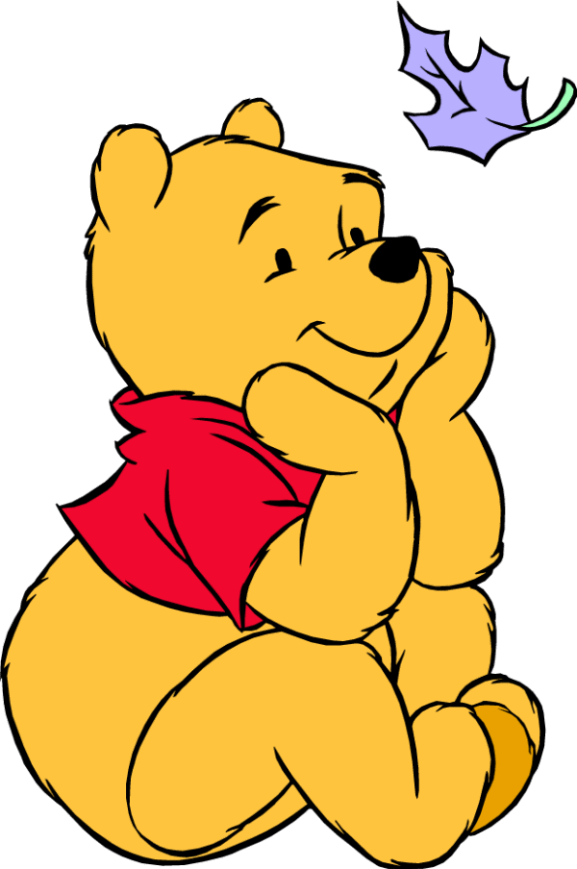
_{Путешествие}
_{медвежонка}
_{по весне}

Slide 2




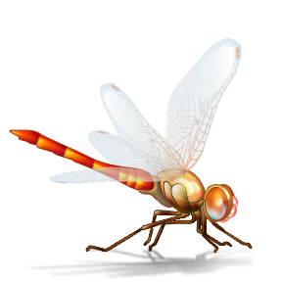



Slide 3
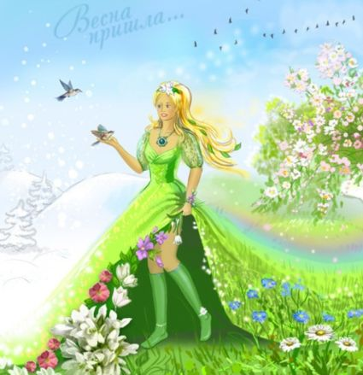
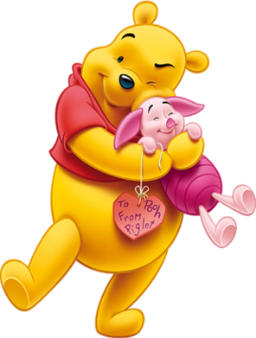
Закружит она метель,
Принесёт с собой капель,
Вмиг сосульки с крыш собьёт,
Снег повсюду уберёт,
Ручейками зажурчит,
Ярче солнцем заблестит.
И капризна и красна
Долгожданная...

Slide 4
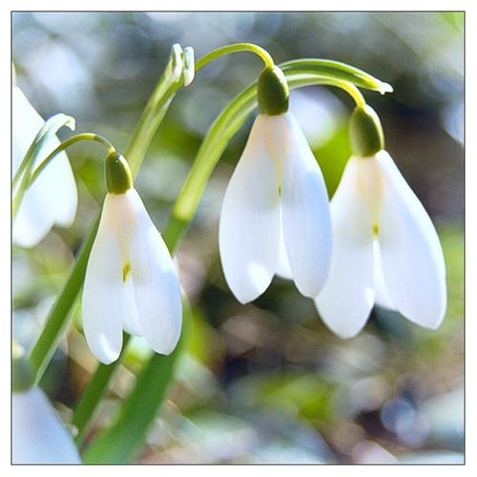
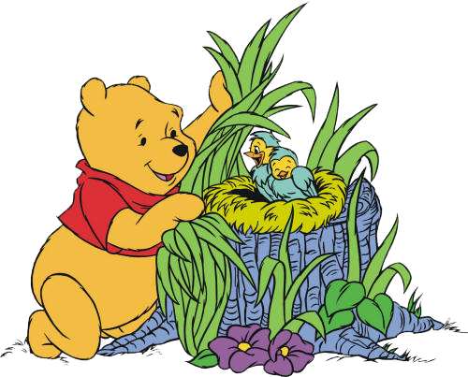
Появился из-под снега,
Увидал кусочек неба.
Самый первый самый нежный,
Чистый маленький …

Slide 5
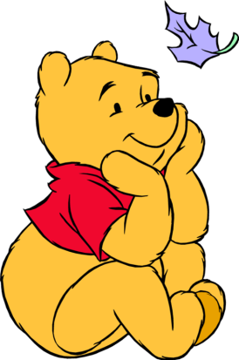
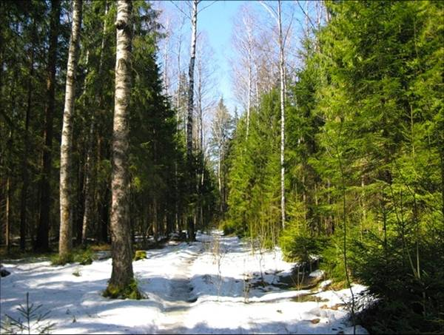
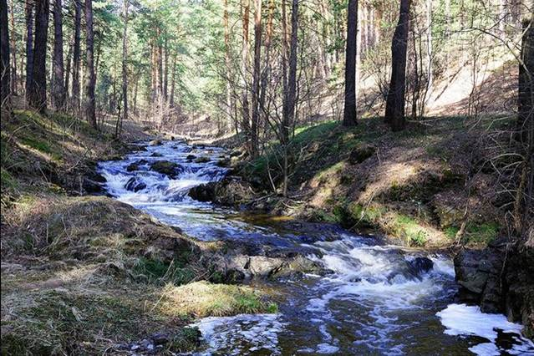
Уж тает снег, бегут ручьи,
В окно повеяло весною...
Засвищут скоро соловьи,
И лес оденется листвою!

Slide 6



2
3
1
4
5
6
7
8

Slide 7
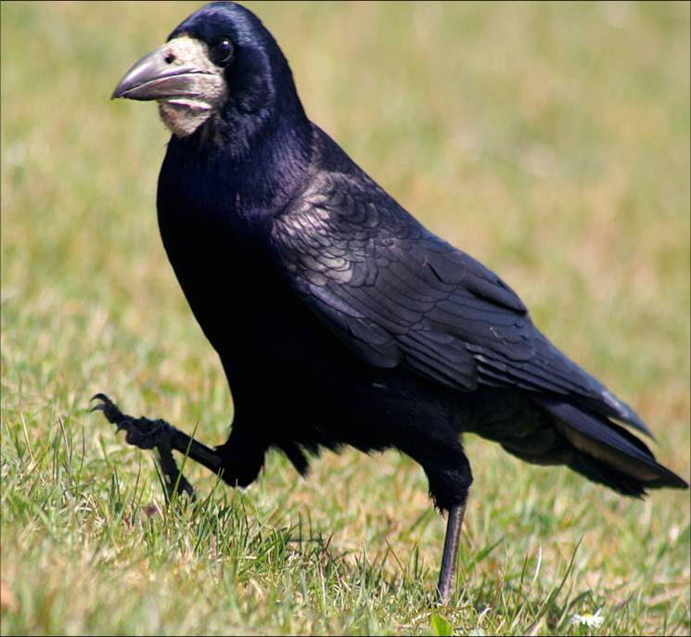
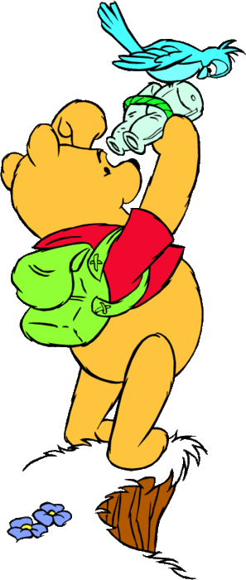
Всех прилетных птиц черней,
Чистит пашню от червей,
Целый день на пашне вскачь
И зовется птица …

Slide 8
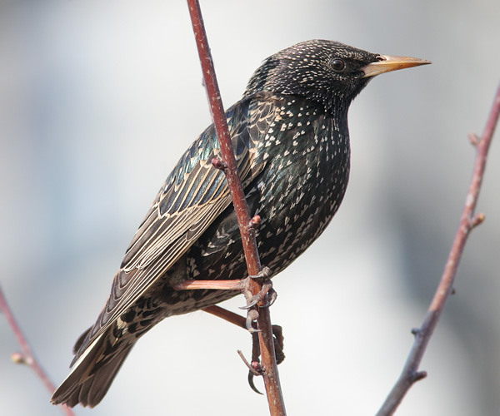
На шесте веселый дом
С круглым маленьким окном
Чтоб уснули дети,
Дом качает ветер.
На крыльце поет отец –
Он и летчик, и певец.

Slide 9
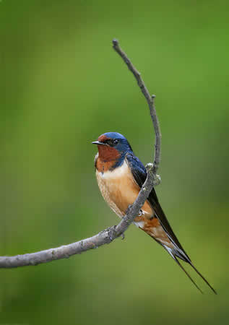

Прилетает к нам с теплом,
Путь проделав длинный.
Лепит домик под окном
Из травы и глины.

Slide 10

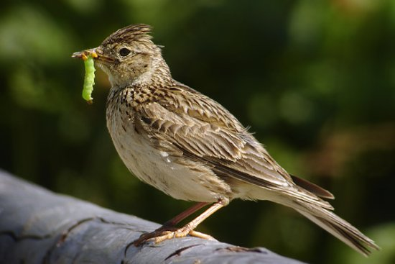
В синем небе голосок
Будто крохотный звонок.

Slide 11
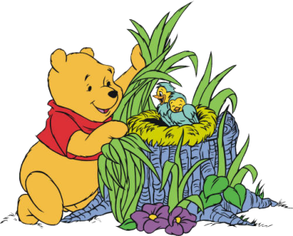
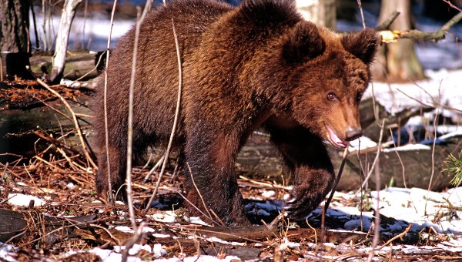
Зимой спит,
Летом - ульи ворошит.

Slide 12
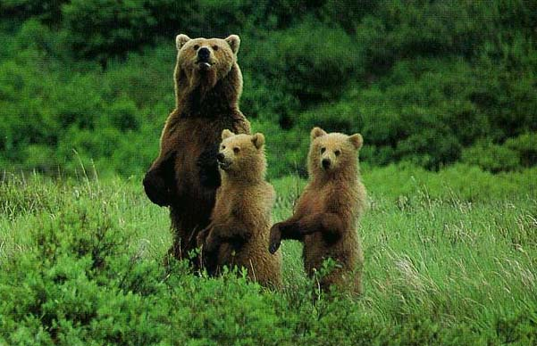
Какое важное событие происходит в жизни медведицы весной?

Slide 13
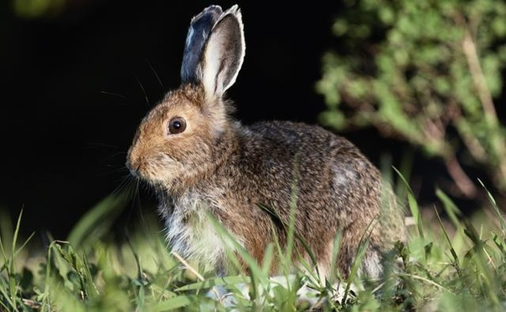
Чуткие ушки на макушке.
Зимой - беленький, щупленький,
По лесу круголяет,
Чудные узоры оставляет.

Slide 14
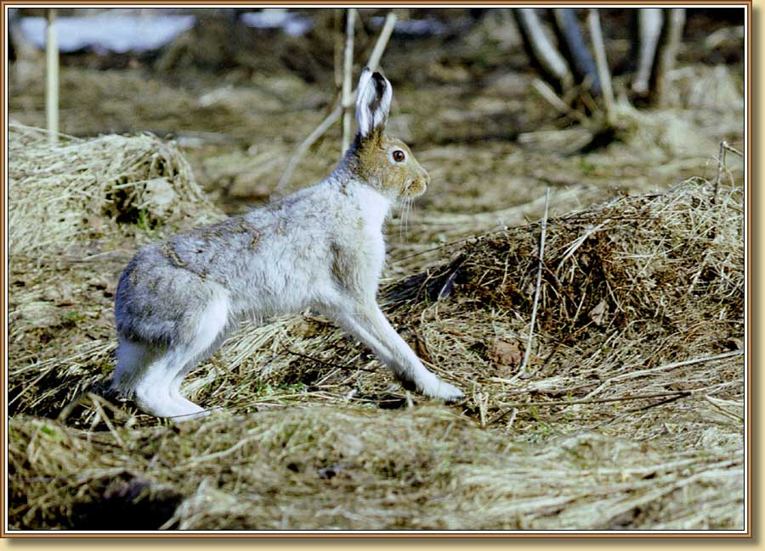

Что происходит весной с зайцами?

Slide 16
